Slide 1
Óbudai Egyetem
Neumann János Informatikai Kar
.NET Gadgeteer – Egyszerű képmanipuláció

Slide 2
Áttekintés
A feladat
Hardverkonfiguráció
A program megírása
Az eszköz működés közben
Felkészülést segítő kérdések

Slide 3
1. A feladat
A feladat célja három egyszerű képmanipulációs eljárás bemutatása a FEZ Spider panelen.
Szükséges eszközök
FEZ Spider panel
1 db Button
1 db Kamera
1 db TE35 Kijelző
Működés
Az eszköz működésbe helyezése után a kamera képe a kijelzőn látható. A kijelzőt megérintve elkészül egy kép, amit lekicsinyítünk. A kisebb képről készítünk 3 másolatot, amikből egy szürkeárnyalatos, egy fekete-fehér és egy inverz kép lesz. Miután a képfeldolgozás véget ért, a gomb nyomogatásával lehet váltani a képek között. A kijelző újbóli megérintésével a kamera kép ismét látható válik és készíthetünk egy új képet.

Slide 4
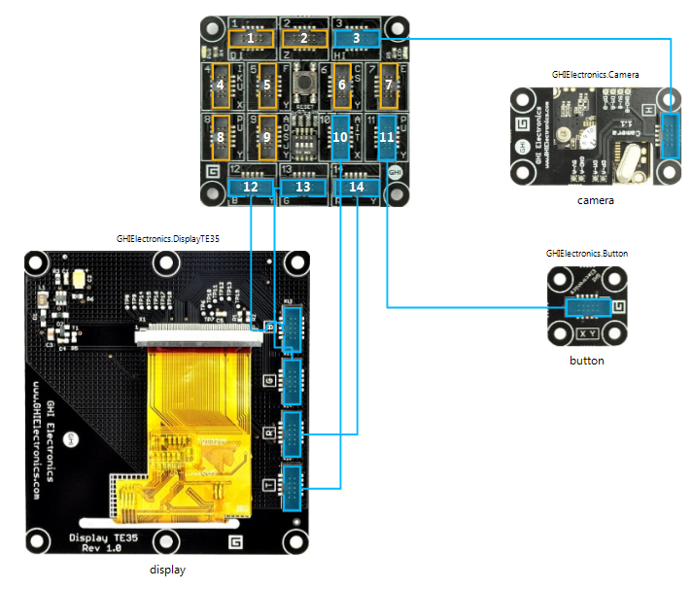
2. Hardverkonfiguráció
Állítsuk össze a következő hardver konfigurációt:

Slide 5
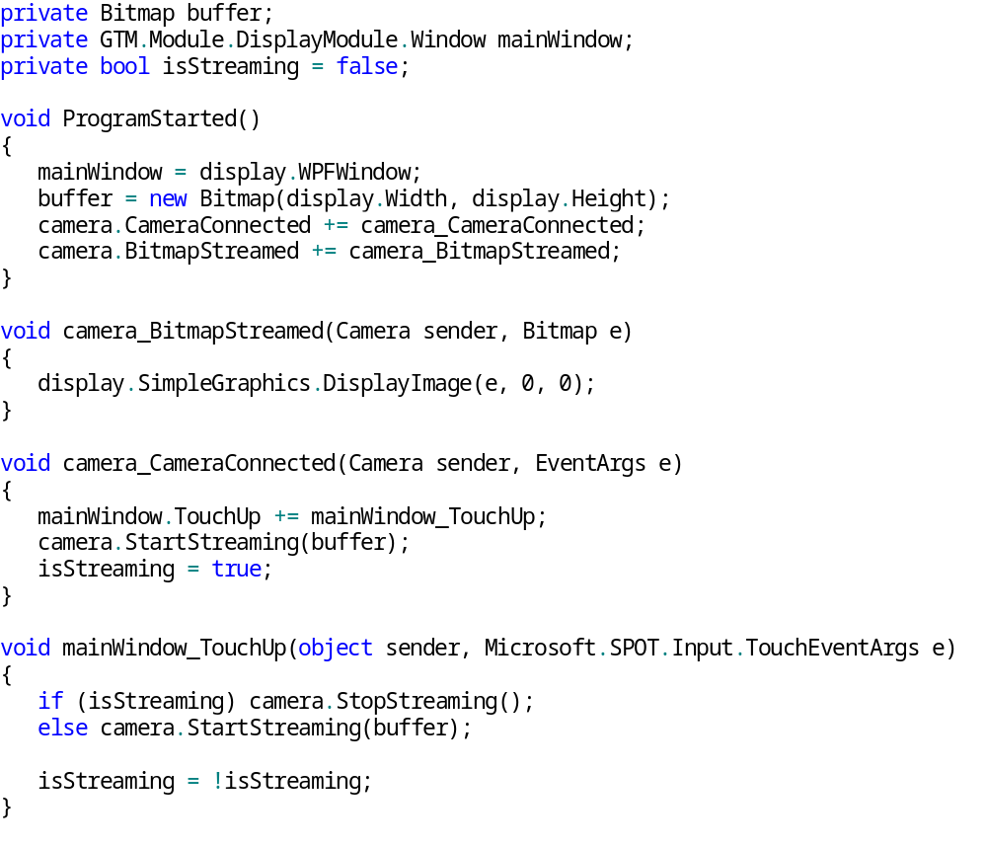
3. A program megírása
Kép készítése érintésre (1)

Slide 6
3. A program megírása
Kép készítése érintésre (2)
A kamera modul használatakor már megtanultuk, hogy szükség van egy puffere a folyamatos kép kinyeréséhez. Erre szolgál a buffer Bitmap objektum.
Ahhoz, hogy a képernyő érintést detektálni tudjuk szükség van egy Window objektumra, aminek valamelyik Touch eseményét tudjuk figyelni.
Amikor a kamera modul csatlakozott, feliratkozunk a képernyő TouchUp eseményére, valamint elindítjuk a kamerát. Az isStreaming változó tartja nyilván, hogy a kamera működés közben van-e.
Amikor az ablak TouchUp eseménye meghívódik, akkor attól függően, hogy a kamera milyen állapotban volt előtte, vagy elindítjuk, vagy leállítjuk.

Slide 7
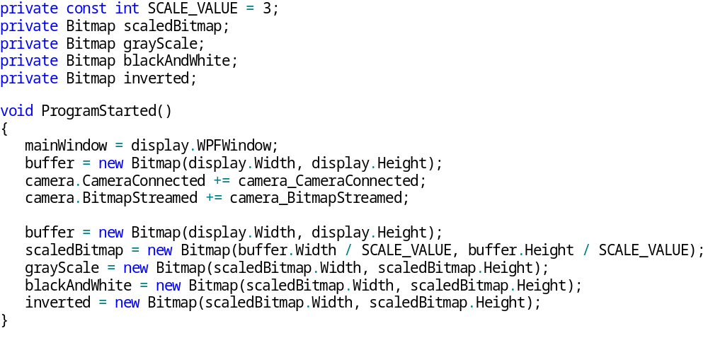
3. A program megírása
További kép objektumok hozzáadása (1)
Egészítsük ki az előző kódot a következőek szerint:

Slide 8
3. A program megírása
További kép objektumok hozzáadása (2)
Mivel a képeket pixelenként fogjuk manipulálni, érdemes lekicsinyíteni őket. A SCALE_VALUE fogja megadni a kicsinyítés mértékét. Kicsinyítés nélkül egy 320x240 felbontású képet pixelenként bejárni és módosítani ezen az eszközön nagyon sokáig tartana. Más, optimálisabb megoldásokat szoktak a gyakorlatban alkalmazni (unmanaged code).
Mind a három féle képmanipulációhoz létrehozunk egy-egy objektumot:
  scaledBitmap: az eredeti kép kicsinyített változata
  grayScale: a szürkeárnyalatos képhez fog kelleni
  blackAndWhite: a fekete-fehér képhez
  inverted: az inverz kép előállításához kell

Slide 9
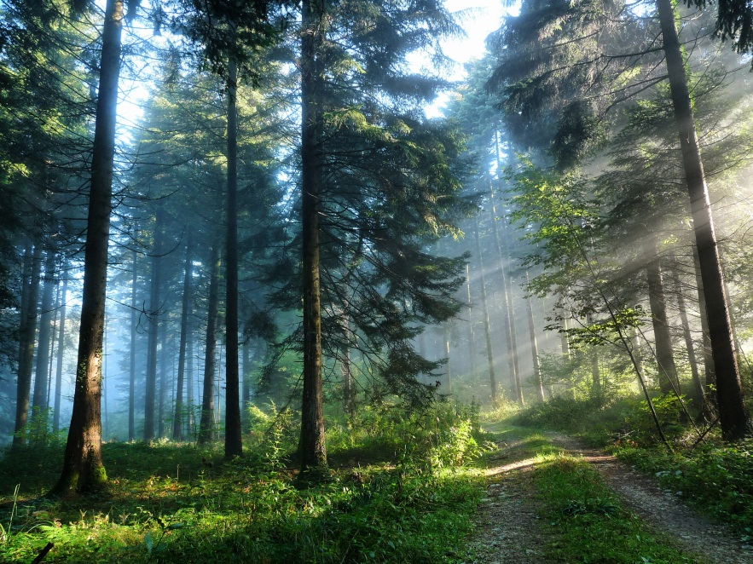
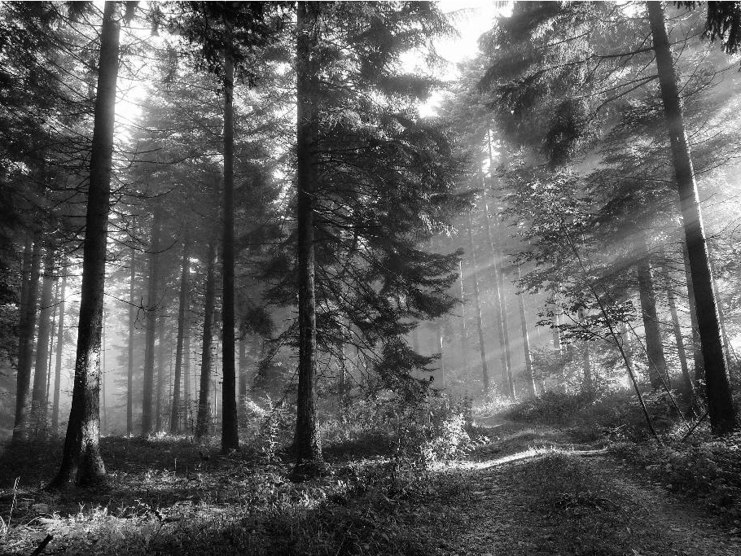
3. A program megírása
Képfeldolgozás – Szürkeárnyalatos kép
A szürkeárnyalatos kép tulajdonképpen a fekete, a fehér és a kettő közötti árnyalatokból felépülő kép. Az egyes R-G-B pixelhelyeken lévő értékek átlagolásával lehet előállítani, aminek értéke 0-255 tartományban lesz.
Tehát ha minden pixelértéken vesszük az R-G-B komponenseket, ezeket átlagoljuk és visszaírjuk, egy szürkeárnyalatos képet kapunk.

Slide 10
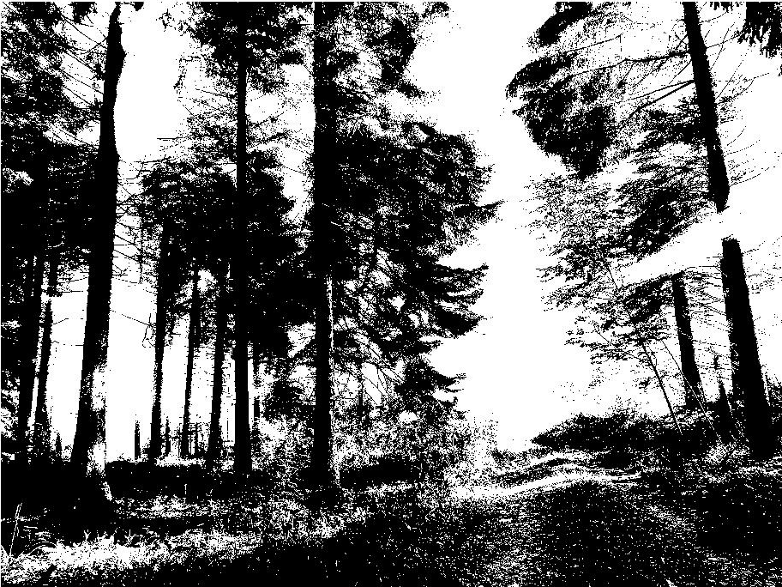
3. A program megírása
Képfeldolgozás – Fekete-fehér kép
Egy fekete-fehér kép csak fekete és fehér képpontokból áll. Legegyszerűbben egy szürkeárnyalatos képből állítható elő küszöböléssel. Ez azt jelenti, hogy amennyiben egy meghatározott küszöbértéknél nagyobb érték van egy pixelhelyen, akkor 255 (fehér) érték kerül beírásra, különben 0 (fekete).

Slide 11
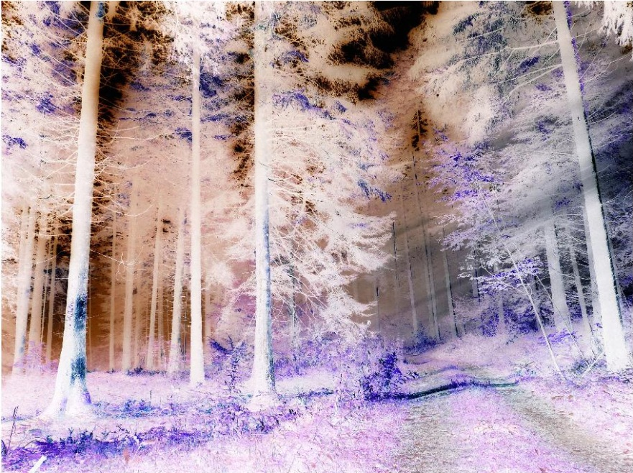
3. A program megírása
Képfeldolgozás – Inverz kép
Egy inverz kép valamilyen kép „negatívja”. Az egyes pixelhelyeken lévő R-G-B komponensek lényegében „tükrözve” vannak. Mivel 0 és 255 közötti értékekről van szó, így a 128 értékre vannak „tükrözve”. Az inverz értéket úgy kaphatjuk meg, hogy az eredetit kivontjuk a 255-ből.

Slide 12
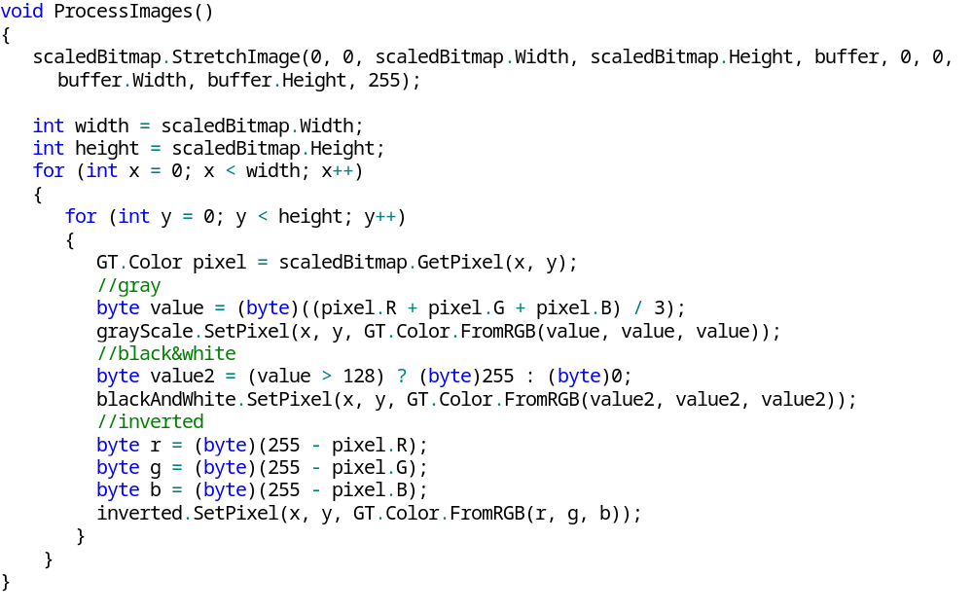
3. A program megírása
Képek feldolgozása (1)
Hozzuk létre a következő metódust:

Slide 13
3. A program megírása
Képek feldolgozása (2)
Először létrehozzuk a kicsinyített képet a buffer felhasználásával (mivel az mindig tartalmazza az aktuális képet).
Egy beágyazott for ciklussal végigiterálunk a képen és vesszük az aktuális pixelt.
A szürkeárnyalatos képhez vesszük az egyes színcsatornák átlagát és beleírjuk a grayScale Bitmap objektumba.
A fekete-fehér képhez az előző szürkeárnyalatos értéket küszöböljük 128-cal (lehet kísérletezni) és az így előálló értéket beírjuk a blackAndWhite Bitmap adott pixelhelyének minden csatornájába.
Az inverz kép előállításához az R-G-B csatornákon lévő értékeket kivonjuk 255-ből és beleírjuk az inverted Bitmap-be.
Így előáll 4 darab kicsinyített kép, a normál és a három átalakított.

Slide 14
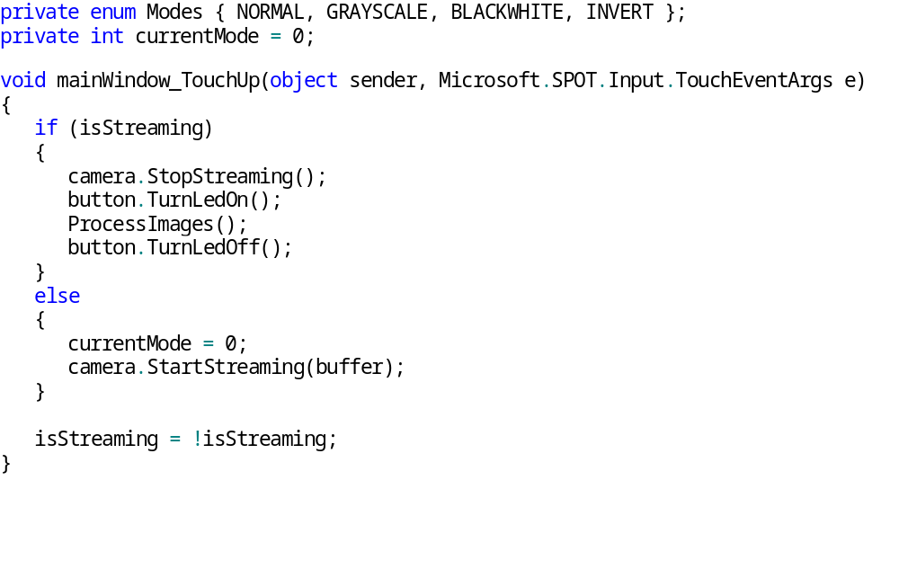
3. A program megírása
Képek feldolgozása (3)
Egészítsük ki az ablak TouchUp eseménykezelőjét:

Slide 15
3. A program megírása
Képek feldolgozása (4)
A currentMode fogja jelölni, hogy éppen melyik kicsinyített képet jelenítjük meg, mivel gombnyomásra léptetni fogjuk.
A Modes enum ugyanezt jelöli az elérhető kép típusokat.
A TouchUp eseménykezelőbe bekerült az előzőleg megírt Processimages() metódus. Amikor hozzáérünk a kijelzőhöz és leállítjuk a kamerát, a gombon lévő LED-del jelezzük, hogy elkezdtük a képfeldolgozást. Amint kész, kikapcsoljuk.
Amikor újraindítjuk a kamerát, tehát egy új felvételre készülünk, a currentMode változó értékét 0-ra állítjuk.

Slide 16
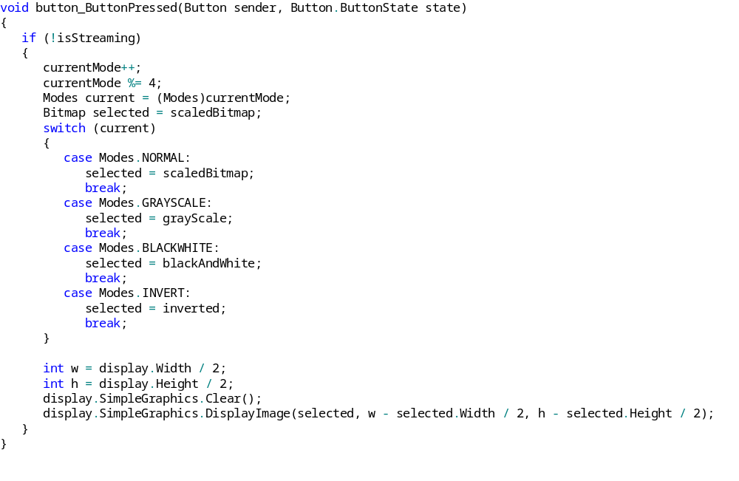
3. A program megírása
A gomb eseményének megírása (1)
A ProgramStarted() metódusban iratkozzunk fel a gomb eseményére:

Slide 17
3. A program megírása
A gomb eseményének megírása (2)
A gomb megnyomását csak abban az esetben kezeljük le, ha a kamera nem közvetít képet.
Növeljük a currentMode értékét 1-gyel, viszont figyelni kell, hogy csak a 0,1,2,3 értékeket veheti fel, ezért modulot érdemes használni.
A currentMode változót Modes típusó enummá kasztoljuk, amit egy swich-case szerkezetben vizsgálunk.
Bevezetünk egy selected nevű Bitmap objektumot, aminek referenciája a választástól függően meg fog egyezni valamelyik kicsinyített képpel.
Végezetül a kiválasztott képet a képernyő törlése után középre igazítva megjelenítjük.
A gomb többszöri megnyomásával sorrendben megnézhetőek az elkészített képek.

Slide 18
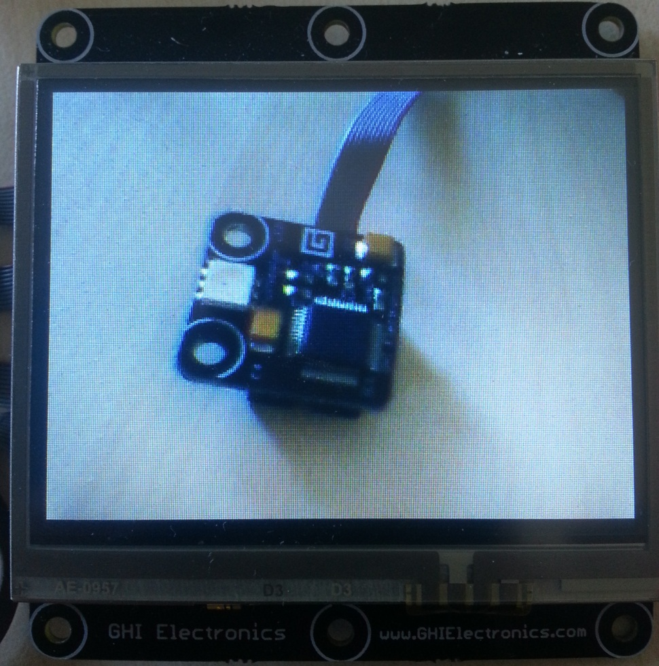
4. Az eszköz működés közben
A feldolgozandó kép

Slide 19
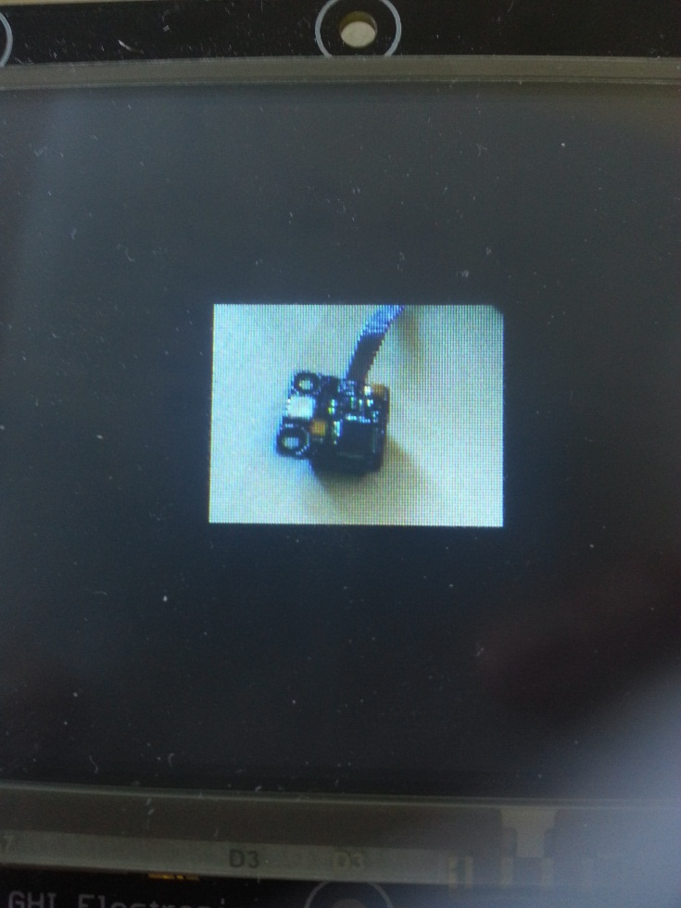
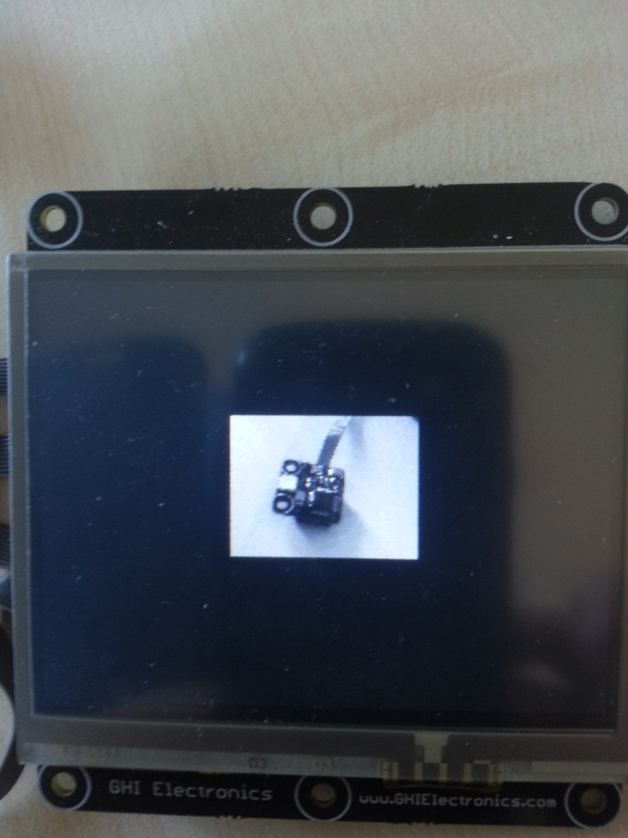
4. Az eszköz működés közben
Az eredeti és a szürkeárnyalatos képek

Slide 20
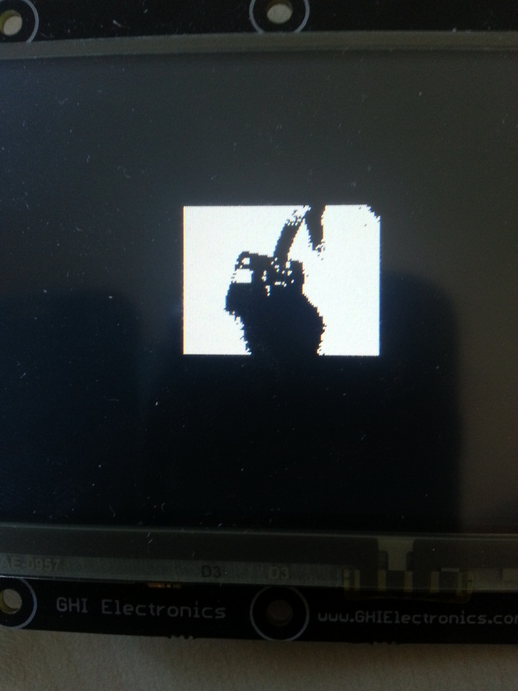
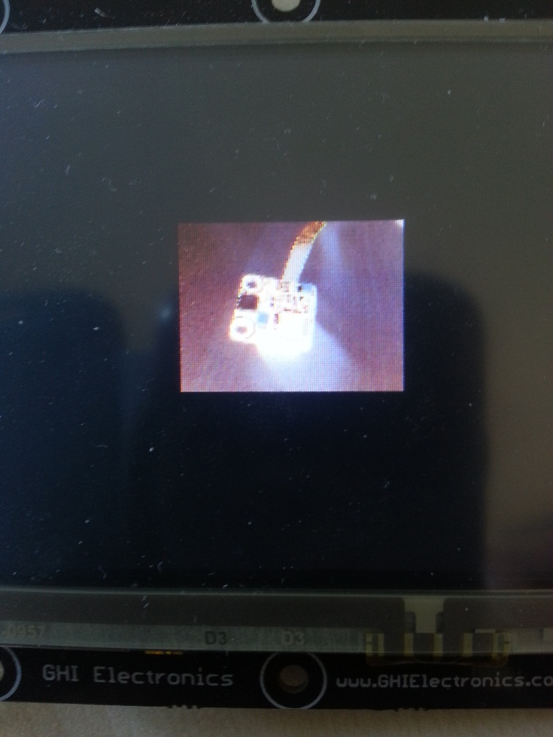
4. Az eszköz működés közben
Fekete-fehér és inverz képek

Slide 21
5. Felkészülést segítő kérdések
Mit jelent a szürkeárnyalatos kép? Hogyan hozhatunk létre?
Mi a különbség a szürkeárnyalatos és fekete-fehér kép között?
Mit jelent az inverz kép? Hogyan hozhatunk létre ilyet?
Hogyan lehet egy Bitmap-et lekicsinyíteni vagy nagyítani?

